Slide 1
영상의학 보고체계를 통해 환경성석면피해구제 승인 받은 폐암 증례
가톨릭대학교 의과대학 직업환경의학교실
명준표

Slide 2
환자이름: 정O교 (M/69)
현 병력
69/M, 평소 당뇨, 고혈압, 협심증으로 약물 치료 중이며, 뇌경색으로 신경과 입원 치료 및 퇴원후 추시한 외래 진료 시 흉부 엑스선사진 상 우측 폐결절, 양측 폐하부의 음영 증가관찰되어 호흡기 내과 내원함.

Slide 3
과거력
DM/HTN/Tb/Hepatitis (+ /+ /- /-)
OPHx (+) Lt. hand 일하면서 다침 (1984) 피판이식술
variant angina(1998, 1999 AMI episode)
arachnoid hemorrhage(1997)
사회력
Alcohol (+) social
Smoke (+) ex. smoker 1갑* 30년, 두 달 전 stop
가족력
2014년: 셋째 형님 폐암으로 사망
2016년: 둘째 형님 폐암으로 사망

Slide 4
계통문진
General Febrile sensation(-) Chill(-) Fatigue(-)
Headache(-)
Skin Rash(-) Itching(-) Jaundice(-)
Cardiac Chest Pain(-) Palpitations(-)
Respiratory Cough(-) Sputum(-) Dyspnea(-) Hemoptysis (-)
Gastrointestinal Anorexia(-) Nausea(-) Vomiting(-) Diarrhea(-)
Genitourinary Flank pain(-) Dysuria(-) Urgency(-)
Nervous Dizziness(-) Sensory loss(-)
Motor weakness(-)

Slide 5
신체검진
Vital sign 149/90 mmHg – 60 /min – 20 /min – 36.7 ℃
Height : 169 cm Weight : 60.8 kg
General Alert mentality
Not-ill looking appearance
Skin Rash (-) Striae (-) Pigmentation(-) Petechiae(-) Cyanosis(-)
Chest Clear breathing sound s rale
Regular heart beat s murmur
Abdomen Soft & flat abdomen
Td/rTd (-/-)
Back&Ext. CVA Td (-/-) Pitting edema (-) Telangiectasis (-) Clubbing (-)

Slide 6
Initial lab finding(2017.07.11)
CBC
  8730 /uL – 15.0 g/dL – 43.9% – 185,000 /uL (seg 71.0%)
  PT / INR 12.9 sec / 1.10% aPTT 27.9 sec
Chemistry
  TB 0.54 mg/dL BUN/ Cr 25.1/1.07 mg/dL
  Prot/ Alb 7.3 / 4.2 g/dL Ca/ P/ Mg 9.3 / 3.7 / 2.3 mg/dL
  Na /K /Cl 140 / 4.1 / 103 mEq/L AST/ALT 27 / 22 IU/L
  ESR 7 mm/hr
  Uric acid 4.3 mg/dL CRP 0.92 mg/dL
Urine analysis
  pH 5.5 S.G 1.023
  Glucose 3+ / uribilinogen trace / Ketone - / protein trace
  RBC / WBC 100이상 / 1~3
Tumor marker
  CEA 62.51 ng/ml ( 정상 참고치 smoker 5 ng/ml이하)

Slide 7
Pleural fluid (2017.07.11)
ADA 44.8 IU/L
Pro BNP 142.2 pg/ml
Protein 5.5 g/dl / Glu 161 mg/dl / LDH 1081 U/L
CEA 321.74 ng/ml (7.21)

Slide 8
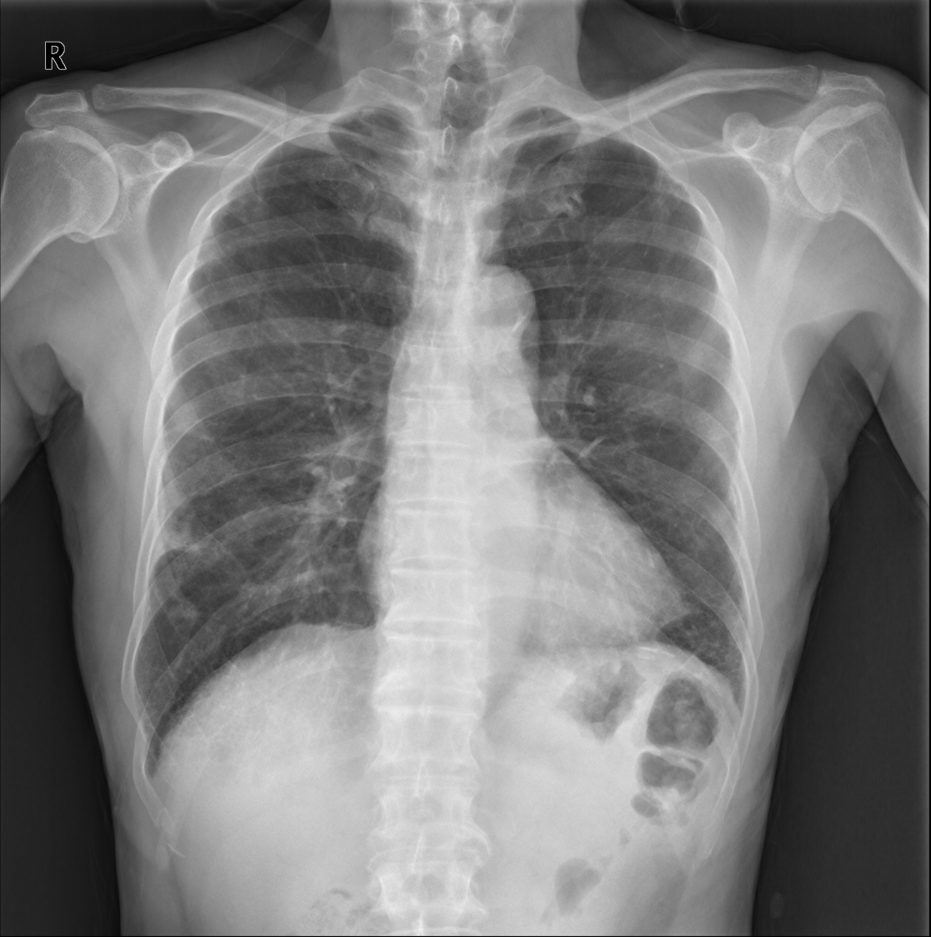
Chest X-ray

Slide 9
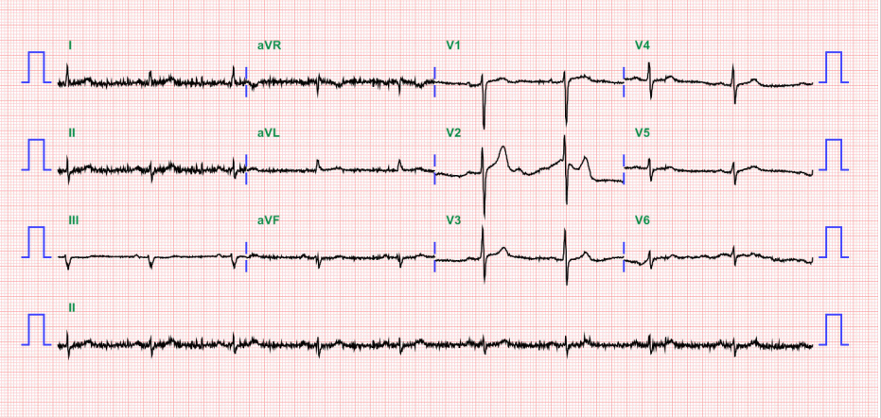
Initial EKG

Slide 10
Initial Problems
#1. Consolidation and nodules on BLLf
#2. Rt. Pleural effusion

Slide 11
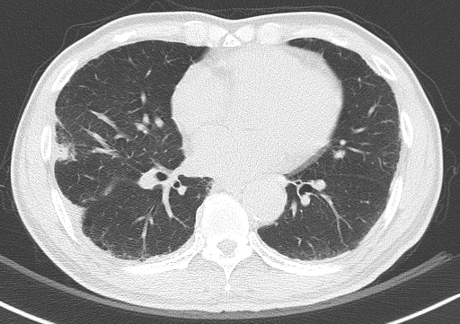
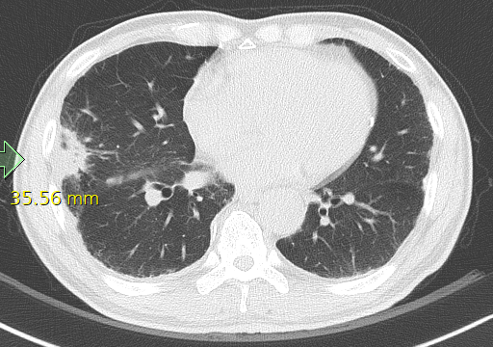
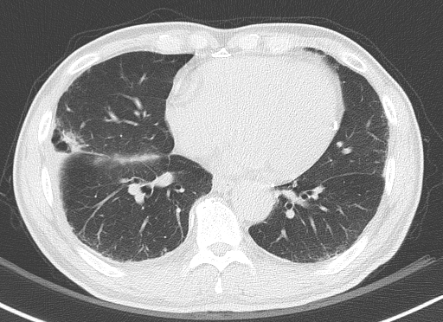
Chest CT

Slide 12
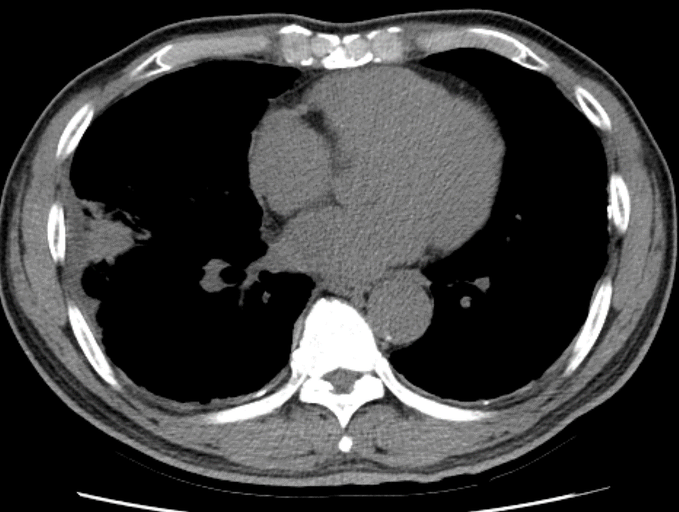
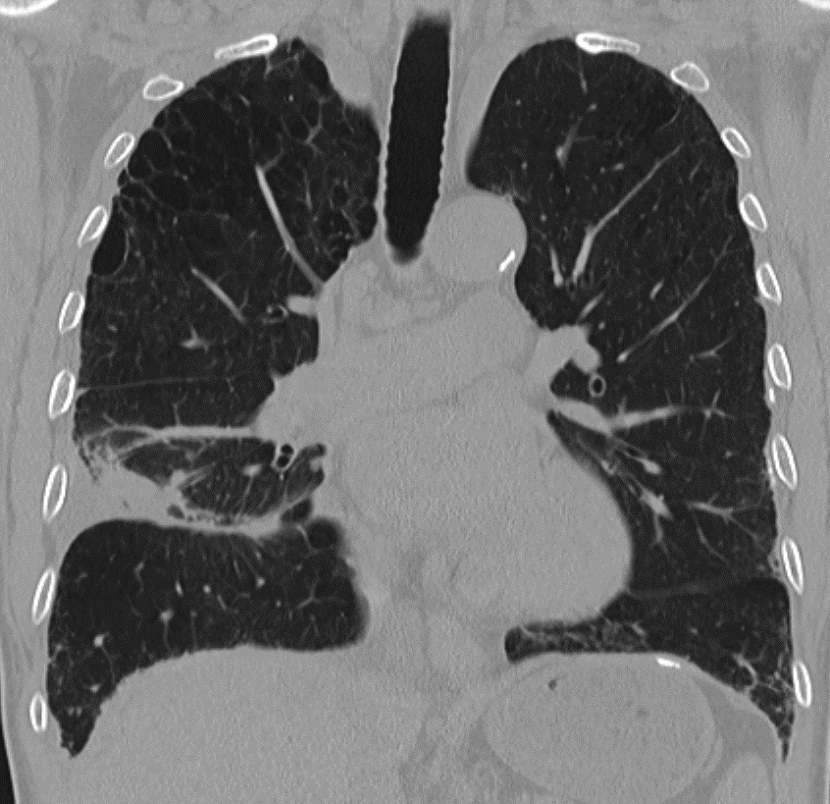
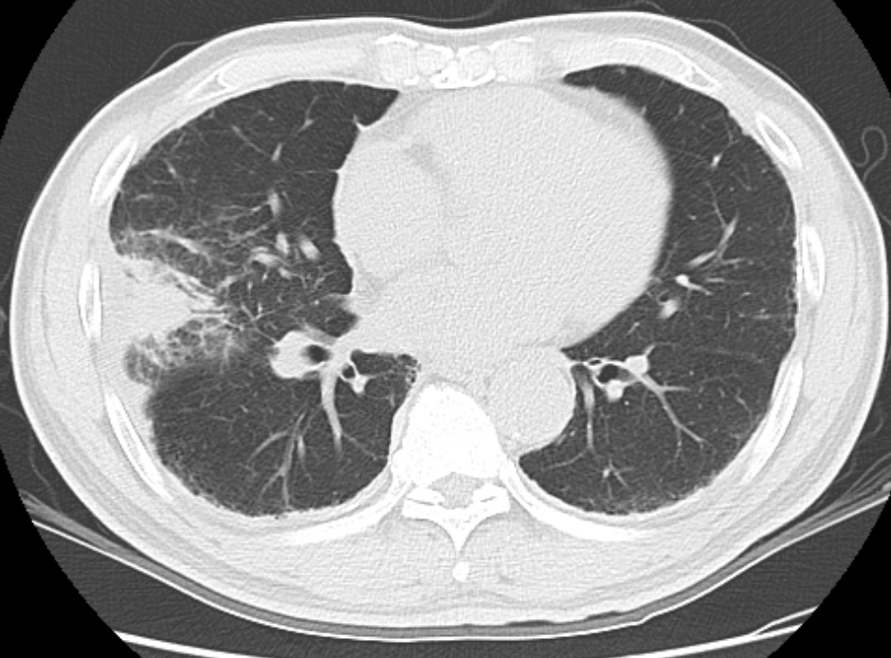
Pleural plaques

Slide 13
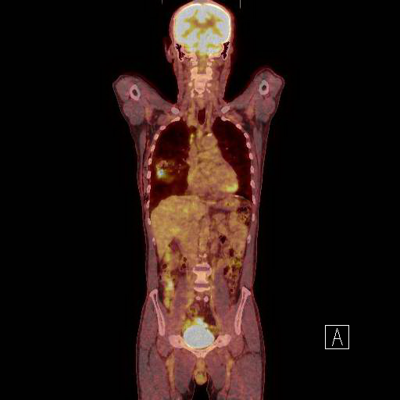
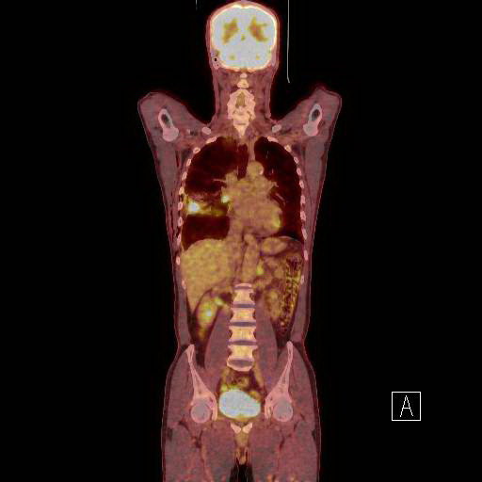
PET CT

Slide 14
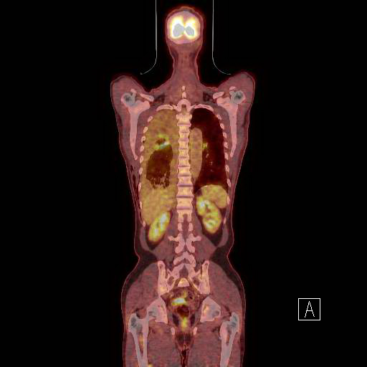
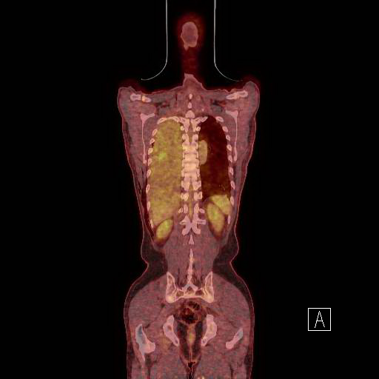

Slide 15
병리학적 소견
Brnochial washing fluid.(07.12)
  Atypical cells With a few atypical cells with enlarged nucleus and plenty cytoplasm, suggesting Reactive change
Brnochial washing fluid.(07.17, 07.19, 07.20, 07.22)
  Malignancy suggestive of Adenocarcinoma.
Lung biopsy (07.12)
  1. Lung, right upper lobe, needle biopsy(#1); Pleural fibrosis.
  2. Lung, right upper lobe, needle biopsy(#2); Unremarkable.
  3. Lung, right upper lobe, needle biopsy(#3); Unremarkable.
  4. Lung, right upper lobe, needle biopsy(#4); A nest of atypical cells.

Slide 16
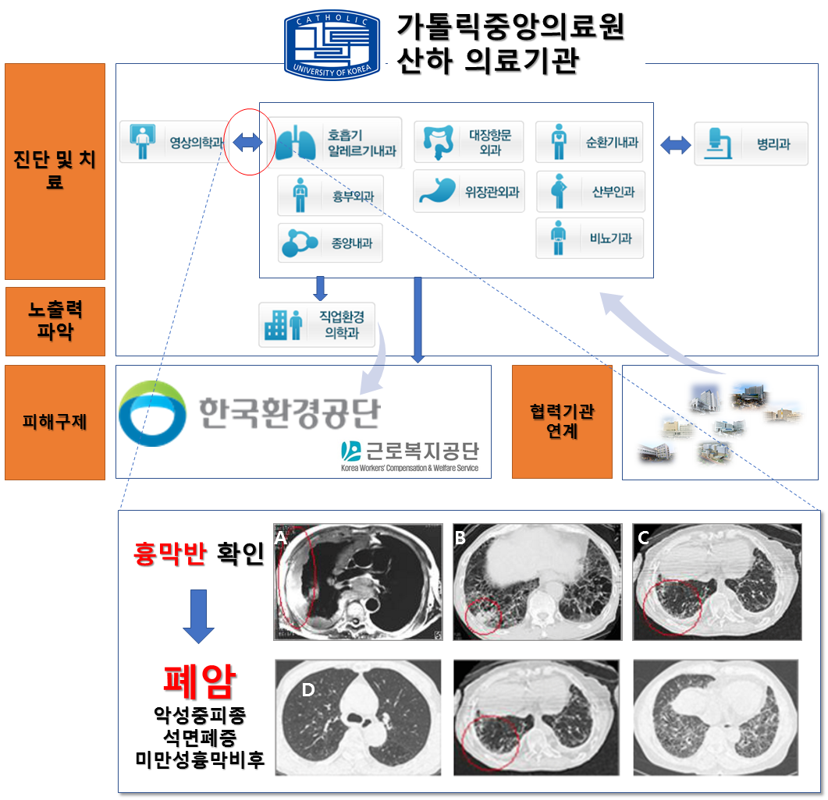

원내 석면 관련질환(폐암) 전달 프로세스

Slide 17
영상의학과 reading & recommendation 2017.07.01
1. An about 3.6 cm sized, subpleural, spiculated, enhancing mass in the lateral segment of RML with internal air bubbles and adjacent pleural thicekening. Multiple nodular pleural thickening along Rt major and minor fissures and small amount of Rt pleural effusion.-> Probabaly, lung cancer with pleural metastasis.
2. Mildly enlarged subcarinal LN (6-52).-> Indeterminate LN (R/O N2).
3. Mild and smooth pleural thickening with multiple calcified pleural plaques (including diaphragmatic pleura) in both hemithraces. Mild subpleural reticulations and GGOs in both lungs, with lower lobe predominancy, suggestive of interstitial lung fibrosis.-> R/O asbestosis-related pleural and pulmonary disease.
4. Underlying diffuse centrilobular and paraseptal emphysema in both lungs.5. A 1.5 cm sized, enhancing nodule in Lt adrenal gland (6-109).-> R/O adrenal adenoma or metastasis.
REC) 직업환경의학과 consultation

Slide 18
직업환경의학과 상세 직업 & 환경력 평가
Occupation Hx.
1970년도 군제대 이후 각종 공장 설비 중에 필요한 열처리로(路)를 설계하고 설치, 유지, 보수 ,점검, 해체하는
열처리로를 설치하는 데 있어 사용하는 단열재에는 석면이 함유되어 있었음. 각종 공장에서 열처리로 설치를 의뢰받으면 설계부터 설치 및 유지 보수하는 작업을 총괄 지휘 감독하는 역할을 수행하였으며 그 과정에서 노후된 설비를 철거하고 새로운 설비를 시공, 운영하는 과정에서 항상 수주받은 공장의 현장을 방문하였음. 1973~1978: 한일로공업주식회사
1978~1983: 비슷한 업종에 종사함
1985~2009: 한국A/S로공업주식회사 운영
2009~현재: 퇴직상태임

Slide 19
과거력
거주력
1948~1968 화성 조암리 장자터, 대로변 옆의 초가집, 슬레이트 지붕이나 집안 내부 수리 등은 없었음
1968~1970 김포에서 해병대로 군생활함.
1970~1975 서울 홍제동, 서대문, 정릉 인근의 일반 주택에서 거주
1976~1977 서울 개봉동 아파트
1978~1982 고척동 아파트
1982~1984 시흥 아파트
1984~1988 구로구청 인근의 아파트
1988~2001 반포미도아파트
2001~현재 잠원동 아파트

Slide 20
보상 경과
환자의 경우 직업적 노출력이 높음.
  산재 대상자임
  하지만 소속사업장 폐쇄로 인한 산업재해보상보험법 대상자 제외됨 확인함
환경성 석면피해구제법 대상자격 파악
  국립환경공단 환경성석면피해구제 신청 안내
  구제 신청이후, 환경성석면피해구제 승인됨.

Slide 21
석면피해구제제도

Slide 22


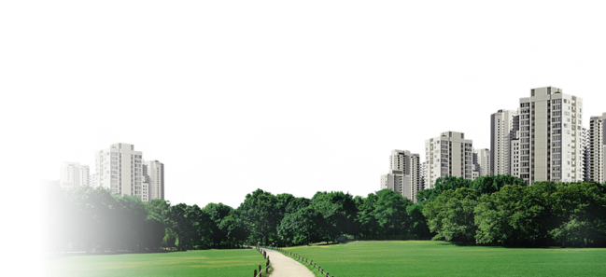
1. 개요 – 제도 소개
추진배경 및 현황
근로자는 「산업재해보상보험법」에 따라 산재보상을 받을 수 있지만 석면광산이나 석면공장 주변 거주주민 등 환경성 석면노출로 인한 건강피해자는 마땅한 보상과 지원을 받지 못해왔기 때문에
「석면피해구제법」을 제정하여 석면건강피해자 및 유족에게 구제급여를 지급
법적 근거 : 석면피해구제법(2011.01.01. 시행)
목적(법 제1조) 국내에서 환경성 석면 노출로 인한 건강피해자 및 유족에게 급여를 지급하기 위한 조치를 강구함으로써 석면으로 인한 건강피해를 신속하고 공정하게 구제하는 것을 목적으로 함
구제대상 질병
원발성 악성중피종, 원발성 폐암, 석면폐증, 미만성 흉막비후
구제급여 종류
요양급여, 요양생활수당, 장의비, 구제급여조정금, 특별유족조의금 및 특별장의비
재원 : 석면피해구제기금
공유책임의 원칙에 따라 국가 및 산업체가 재원 부담하여 연간 150억 규모로 기금 조성

Slide 23
1. 석면피해(특별유족) 인정기준
석면피해 인정기준(법 시행령 별표 1)
석면질환 | 인정기준
원발성 악성중피종 | ○ 다음 어느 하나에 해당하는 경우 가. 조직병리학적 검사 또는 세포병리학적 검사를 통하여 원발성 악성중피종으로 인정되는 경우 나. 임상적 판단과 영상의학적 판단을 통하여 원발성 악성중피종으로 인정되는 경우 (조직병리학적 검사와 세포병리학적 검사를 할 수 없는 경우만 해당)
원발성 폐암 | ○ 다음 각 목의 요건을 모두 충족하는 경우로서 석면 노출로부터 발병까지의 잠복기간, 노출력 등을 고려하여 석면 노출과 발병 간의 인과관계가 인정되는 경우에만 인정 가. 다음 1) 및 2)의 어느 하나를 통하여 원발성 폐암으로 진단되는 경우 1) 조직병리학적 검사 또는 세포병리학적 검사 2) 임상적 판단과 영상의학적 판단(조직병리학적 검사와 세포병리학적 검사를 할 수 없는 경우) 나. 의학적 판단 등이 다음 1)부터 3)까지의 어느 하나에 해당하는 경우 1) 석면폐증의 병형판정기준에 따른 병형이 진행형 또는 초기형인 경우 2) 석면이 원인이 되어 흉막반이 있는 경우 3) 다음 가)부터 라)까지의 어느 하나에 해당하는 경우 가) 건조폐 중량 1g당 석면소체가 5,000개 이상 있는 경우 나) 건조폐 중량 1g당 길이 1㎛ 이상인 석면섬유가 5,000,000개 이상 있는 경우 다) 건조폐 중량 1g당 길이 5㎛ 이상인 석면섬유가 2,000,000개 이상 있는 경우 라) 기관지 폐포 세정액 1㎖당 석면소체가 5개 이상 있는 경우

Slide 24
1. 석면피해(특별유족) 인정기준
석면피해 인정기준(법 시행령 별표 1)
석면질환 |  | 인정기준
미만성 흉막비후 |  | ○ 다음 각 목의 요건을 모두 충족하는 경우로서 석면 노출로부터 발병까지의 잠복기간, 노출력 등을 고려하여 석면 노출과 발병 간의 인과관계가 인정되는 경우에만 인정한다. 가. 연속되는 컴퓨터 단층촬영 사진의 상에서 흉벽 부분의 길이가 5㎝ 이상, 상하(craniocaudal) 방향의 길이가 8㎝ 이상, 두께가 3㎜ 이상인 미만성 흉막비후로 진단되는 경우 나. 폐기능 장해단계가 고도장해인 경우
석면폐증 |  | 석면폐증의 병형과 폐기능 장해단계에 따라 제1급, 제2급, 제3급으로 구분
 | 1급 | ○ 다음의 어느 하나에 해당하는 경우로서 석면 노출로부터 발병까지의 잠복기간, 노출력 등을 고려하여 석면 노출과 발병간의 인과관계가 인정되는 경우 - 석면폐증의 병형이 진행형 또는 초기형이고 폐기능 장해단계가 고도장해인 경우 - 석면폐증의 병형이 진행형이고 폐기능 장해단계가 경도장해인 경우
 | 2급 | ○ 다음 어느 하나에 해당하는 경우로서 석면 노출로부터 발병까지의 잠복기간, 노출력 등을 고려하여 석면 노출과 발병간의 인과관계가 인정되는 경우 - 석면폐증의 병형이 진행형이고 폐기능 장해단계가 정상인 경우 - 석면폐증의 병형이 초기형이고 폐기능 장해단계가 경도장해인 경우
 | 3급 | ○ 석면폐증의 병형이 초기형이고 폐기능 장해단계가 정상인 경우로서 석면 노출로부터 발병까지의 잠복기간, 노출력 등을 고려하여 석면 노출과 발병간의 인과관계가 인정되는 경우

Slide 25


2. 주요내용 - 운영체계
운영 체계
체 계 도
관리주체 : 환경부
피 해 자
특별유족
⑨ 재심사청구
환 경 부
석면피해구제정책 총괄
⑦ 심사
청구
① 인정
신청
⑥ 구제급여
지급
구제사무 전담기관 : 한국환경공단
지방자치단체
② 제출
한국환경공단
③ 심의의뢰
석면피해
판정위원회
석면피해판정/구제심사위원회
운영, 구제급여 지급/관리,
석면피해 구제기금 운용,
제도 홍보 등
⑥불인정통보
④ 심의결과
⑩재심사의뢰
⑥ 구제급여
(기금)지급
⑤
⑧ 심사의뢰
[인정]
인정
여부
석면피해구제
심사위원회
구제사무 집행기관 : 관할 지방자치단체
[불인정]
석면피해인정신청 접수,
구제급여 지급 신청 접수 ,
급여지급 등
석면피해구제
재심사위원회
①~⑥ : 석면피해인정신청
⑦~⑧ : 심사청구
⑨~⑩ : 재심사청구

Slide 26
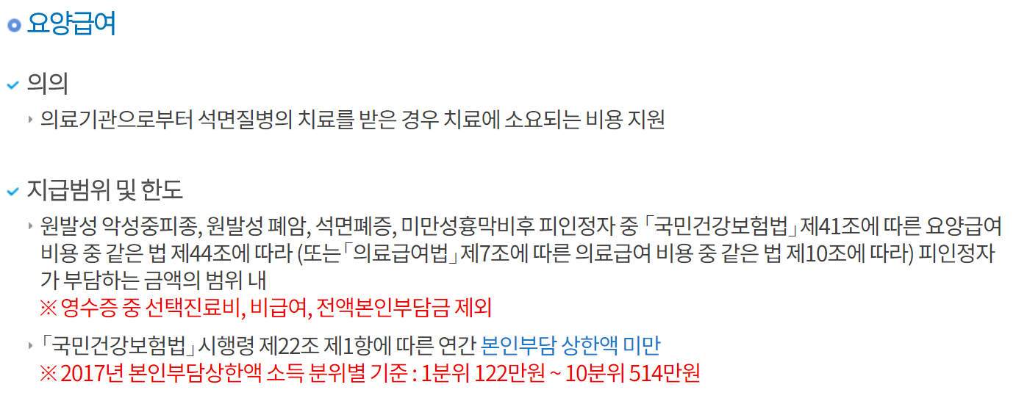
구제급여의 종류

Slide 27
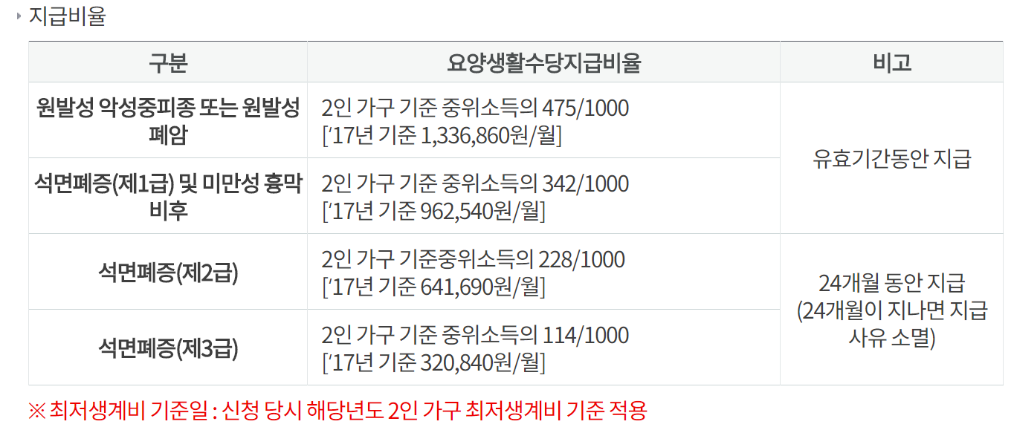

Slide 28
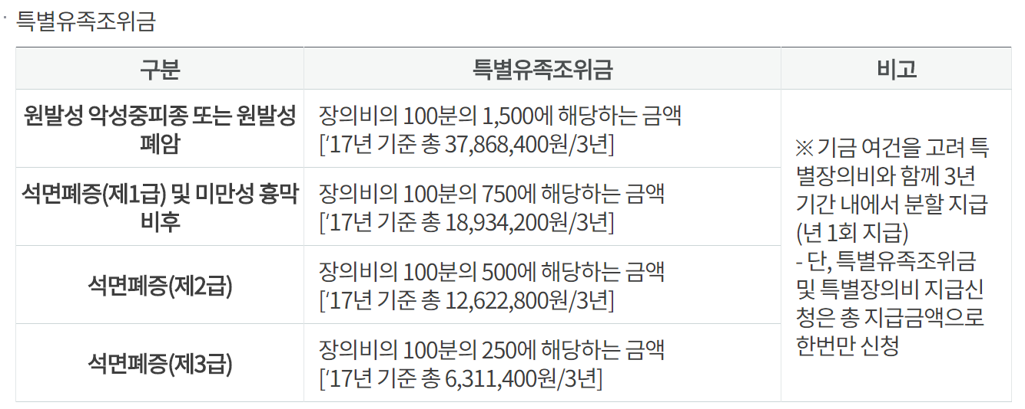

Slide 29
감사합니다.
medical001@catholic.ac.kr

